Slide 1
冀教版小学数学五年级
解方程（二）
WWW.PPT818.COM

Slide 2
教学目标
1.经历猜数游戏、用方程表示稍复杂的等量关系以及解方程的过程。
2.能用方程表示文字叙述的等量关系，会应用等式的性质解两步计算的方程。
3.积极参加猜数游戏和解方程等数学活动，获得成功的体验，了解方程的作用。

Slide 3
复习旧知
解方程。
x－35＝75
x÷5＝60
解：
x－35＝75
解：
x÷5＝60
x－35＋35＝75＋35
x÷5×5＝60×5
x＝110
x＝300

Slide 4
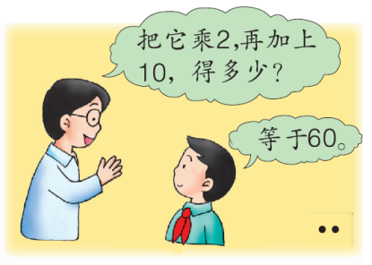
探究新知
猜数游戏。
这个数是25。
你们知道老师是怎么猜数的吗？

Slide 5
探究新知
猜数游戏。
解：设这个数是x。
想的数×2＋10＝60，列出方程。
2x＋10＝60
2x＝60－10
把2x看做一个数，方程两边都减去10。
2x＝50
x＝50÷2
方程两边都除以2。
x＝25

Slide 6
探究新知
一个数的5倍比这个数多136，这个数是多少？
一个数的5倍－这个数＝136
解：设这个数是x，那么它的5倍是5x。
5x－x＝136
4x＝136
x＝136÷4
x＝34
答：这个数是34。
自己动手检验一下吧！

Slide 7
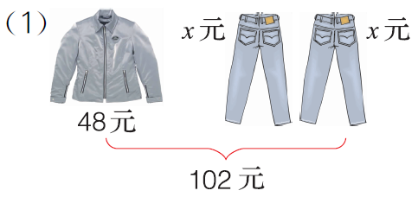
巩固应用
1. 看图列方程并求解。
解：
48＋2x＝102
48＋2x－48＝102－48
2x＝54
x＝27

Slide 8
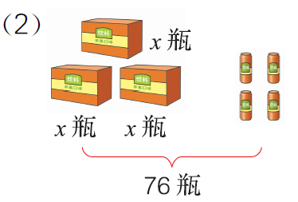
巩固应用
1. 看图列方程并求解。
解：
3x＋4＝76
3x＋4－4＝76－4
3x＝72
x＝24

Slide 9
巩固应用
2. 解方程。
x＝14
x＝0.2
x＝36
x＝21
x＝28
x＝0.3

Slide 10
巩固应用
3. 列方程并求解。
解：设这个数是x，那么它的4倍是4x。
4x－73＝135
4x－73＋73＝135＋73
4x＝208
x＝52

Slide 11
巩固应用
3. 列方程并求解。
解：设这个数是x，那么它的7倍是7x。
7x＝182
7x÷7＝182÷7
x＝26

Slide 12
巩固应用
3. 列方程并求解。

Slide 13
巩固应用
4. 在下面的圈里填上＞、＜或＝。
＞
＞
＝
＜
＝
＞

